Slide 1
令和７年度第１回公共事業アドバイス部会
【景観審議会】
大阪府営池田保健所新築工事
株式会社相和技術研究所

Slide 2
令和７年度第１回公共事業アドバイス部会
【景観審議会】
【大阪府公共事業における】景観アドバイス対応報告シート
項目 | アドバイザーからの意見 | アドバイスへの対応
外構空間 | かなり狭い道路に囲まれた敷地であるため、公共施設として、いかに豊かな外構空間を周辺に提供できるかを検討してほしい。特に北側の生活道路側について緑が少ないため、どのように仕上げるのか丁寧に考えることが重要である。 | 対応状況 | 対応済み
 |  | ・北側道路境界線沿いの植栽基盤を拡幅して生垣を配置し、周辺に緑を提供するよう配慮を行います。 ・立地条件に基づく来庁手段の特性や施設機能および利用実態への配慮から駐車台数を減らすことは困難ですが、西側市道に面して豊かな外構空間を創出しています。 | ・北側道路境界線沿いの植栽基盤を拡幅して生垣を配置し、周辺に緑を提供するよう配慮を行います。 ・立地条件に基づく来庁手段の特性や施設機能および利用実態への配慮から駐車台数を減らすことは困難ですが、西側市道に面して豊かな外構空間を創出しています。
 | 計画では、北側の18台分の駐車場ではアスファルト舗装部分が広いため、1台減らし緑を入れる等、周辺との関係性を考えてほしい。
 | 計画地西側道路は幅が狭いため、可能であれば歩行者がアクセスしやすいように緑地部分を配置するなど工夫してほしい | ・西側道路沿いに沿って、2.0ｍ～2.5ｍの敷地内通路を設け、歩行者がアクセスしやすいように配慮します。 | ・西側道路沿いに沿って、2.0ｍ～2.5ｍの敷地内通路を設け、歩行者がアクセスしやすいように配慮します。
外観検討 | 外壁の配色について、何が背景になるのかを意識して検討されると良い。 | 対応状況 | 対応済み
 |  | 背景となる明るい青空や、近隣光明公園からの連続した緑を意識して、アイボリー系や茶系を外壁の配色とすることで、五月山などの自然景観や周辺の緑と調和した施設となるよう配慮します。 | 背景となる明るい青空や、近隣光明公園からの連続した緑を意識して、アイボリー系や茶系を外壁の配色とすることで、五月山などの自然景観や周辺の緑と調和した施設となるよう配慮します。
 | デザインの正当性を示すためにも、立面図に周辺の絵を落とし込むと良い。 また、外壁の明度が高いため、周辺状況を把握して検討してほしい。
 | 周辺のまちづくりに良い影響を与える施設となるよう意識をして設計してほしい。
既存樹木の 保存 | 既存の高木を残すことや、川沿いの方に植栽を作るという考え方は非常に良い。 | 対応状況 | 対応不可
 |  | 既存高木の保存を計画していましたが、再度既存樹木を調査した結果、健全性にも疑わしい面があり、撤去の方向で進めることになりました。 災害時に業務継続が必要となる施設であるため、災害時（台風等）に倒木の危険性を回避することを優先し、既存樹木は全て伐採とし、既存緑地と同等となるよう近隣公園や周囲の植栽の樹種を調査し四季を通じて楽しめる外構空間の創出や維持管理のしやすさなども考慮し、植栽計画を行います。 | 既存高木の保存を計画していましたが、災害時に業務継続が必要となる施設であるため、災害時（台風等）に倒木の危険性を回避することを優先し、既存樹木は全て伐採とし、既存緑地と同等となるよう植栽計画を行います。
植栽計画 | 計画地の内部からは山は見えないが、国道176号の交差点付近からは山が見えている。計画地の西側の公園の緑と北西側マンションの外構の緑により、緑の軸ができている。山並みと周辺の植栽と併せ、八王子川沿いの緑の連続性に寄与について検討させると良い。 また、設計にあたっては、実際に現地へ行き、視点場の確認や自ら撮った現況写真によって検討していくことが大切。 | 対応状況 | 対応済み
 |  | ・南北軸方向は、山並みと周辺の植栽と併せた『緑の軸』となるように植栽計画するほか、東西軸方向を光明公園から続く緑を意識した植栽計画とします。 | ・南北軸方向は、山並みと周辺の植栽と併せた『緑の軸』となるように植栽計画するほか、東西軸方向を光明公園から続く緑を意識した植栽計画とします。
 | 北西の交差点側に樹木を植えることは可能か。 | ・交差点の交通安全の確保のため、植樹できるのは低木になると考えています。 | ・交差点の交通安全の確保のため、植樹できるのは低木になると考えています。
計画地南の 歩道橋 | 計画地南の歩道橋が老朽化しているため、保健所の建築に際し、歩道橋の管理者に改修を提案してはどうか。 | 対応状況 | 対応不可
 |  | 管理者は大阪府池田土木事務所維持保全課です。 歩道橋の定期点検は5年ごとに行われ、必要に応じて修繕や撤去が実施されますが、当該歩道橋は撤去対象ではなく、劣化状況に応じて維持管理していく。とのことです。 | 管理者は大阪府池田土木事務所維持保全課です。 歩道橋の定期点検は5年ごとに行われ、必要に応じて修繕や撤去が実施されますが、当該歩道橋は撤去対象ではなく、劣化状況に応じて維持管理していく。とのことです。
【大阪府池田保健所新築工事】 株式会社相和技術研究所

Slide 3
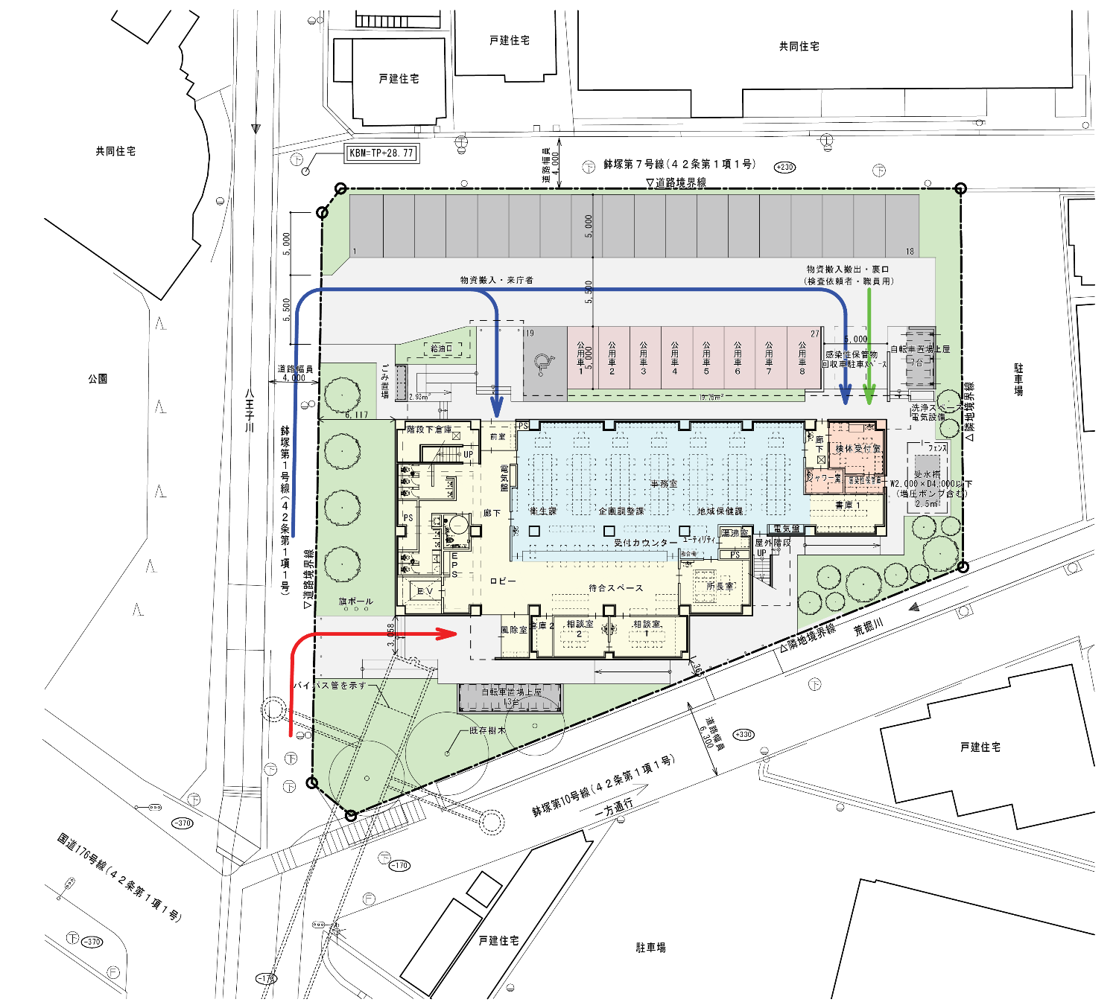
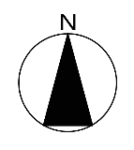
令和７年度第１回公共事業アドバイス部会
【景観審議会】
平面図
主なアドバイス①
項目 | アドバイス内容
外構空間 | ・かなり狭い道路に囲まれた敷地であるため、いかに豊かな外構空間を周辺に提供できるかを検討してほしい。 ・北側の生活道路側について緑が少ないため、どのように仕上げるのか丁寧に考えることが重要。
【大阪府池田保健所新築工事】 株式会社相和技術研究所

Slide 4
令和７年度第１回公共事業アドバイス部会
【景観審議会】
平面図
主なアドバイス②
項目 | アドバイス内容
駐車場 | ・計画では、北側の18台分の駐車場ではアスファルト舗装部分が広いため、1台減らし緑を入れる等、周辺との関係性を考えてほしい。
【大阪府池田保健所新築工事】 株式会社相和技術研究所

Slide 5
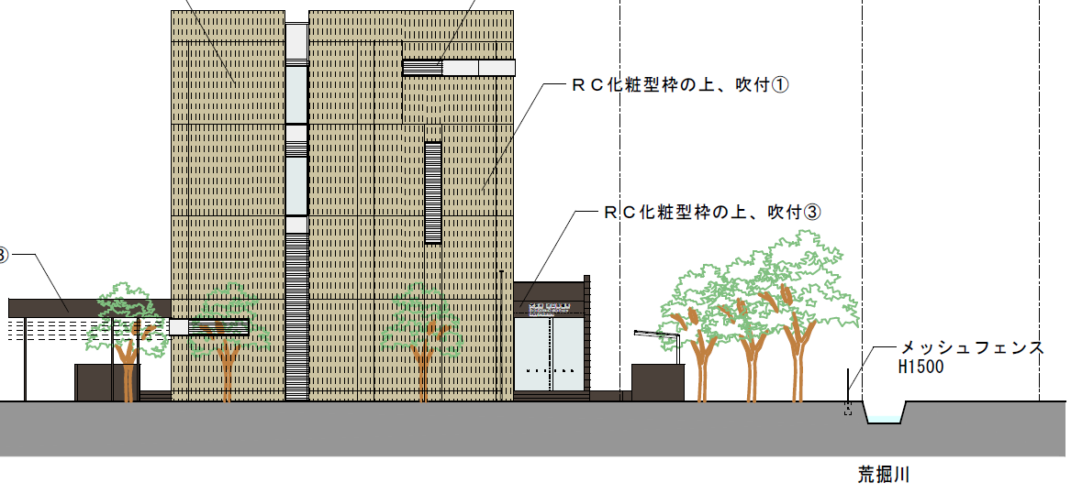
令和７年度第１回公共事業アドバイス部会
【景観審議会】
主なアドバイス③
西側立面図
既存高木
項目 | アドバイス内容
植栽 | ・既存の高木を残すこと、川沿いに植栽を作る計画は非常に良い。 ・西側道路は幅が狭いため、可能であれば歩行者がアクセスしやすいように緑地部分を配置するなど工夫してほしい。
既存高木
【大阪府池田保健所新築工事】 株式会社相和技術研究所

Slide 6
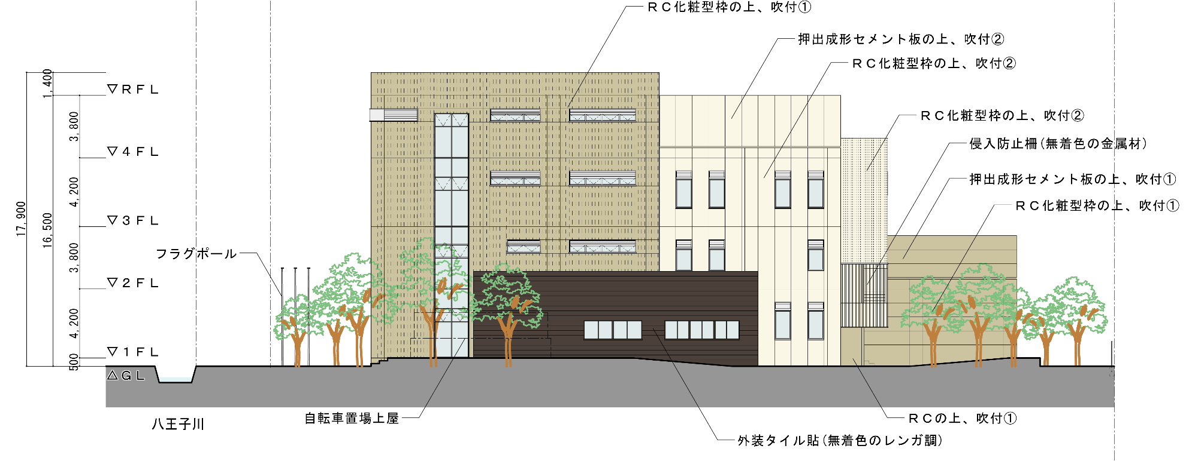
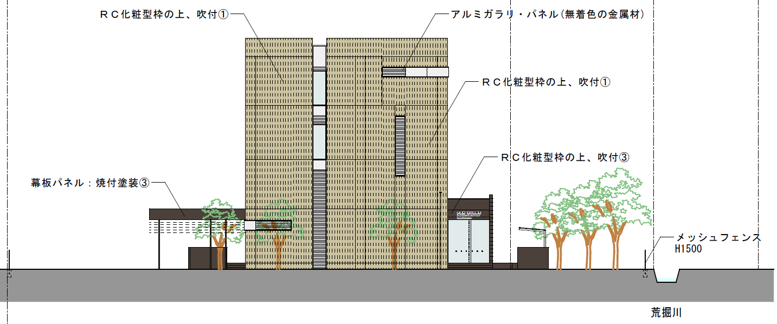
令和７年度第１回公共事業アドバイス部会
【景観審議会】
外観イメージ
主なアドバイス④
南側立面図
項目 | アドバイス内容
建物デザイン | ・外壁の配色について、何が背景になるのか意識して検討されると良い。
西側立面図
【大阪府池田保健所新築工事】 株式会社相和技術研究所

Slide 7
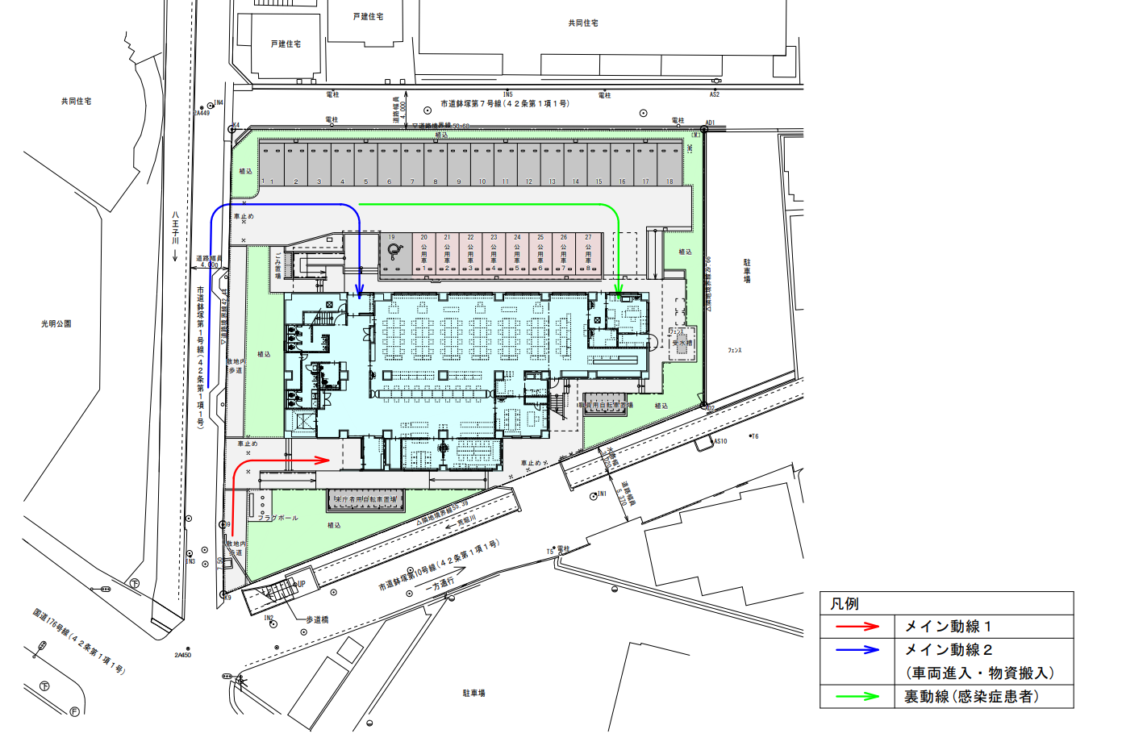
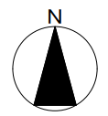
令和７年度第１回公共事業アドバイス部会
【景観審議会】
アドバイスへの対応① ～外構空間～
・北側道路境界線沿いの植栽基盤を拡幅して生垣を配置し、周辺に緑を提供するよう配慮を行います。 ・立地条件に基づく来庁手段の特性や施設機能および利用実態への配慮から駐車台数を減らすことは困難ですが、西側市道に面して豊かな外構空間を創出しています。
・西側道路沿いに沿って、2.0ｍ～2.5ｍの敷地内通路を設け、歩行者がアクセスしやすいように配慮します。
【大阪府池田保健所新築工事】 株式会社相和技術研究所

Slide 8
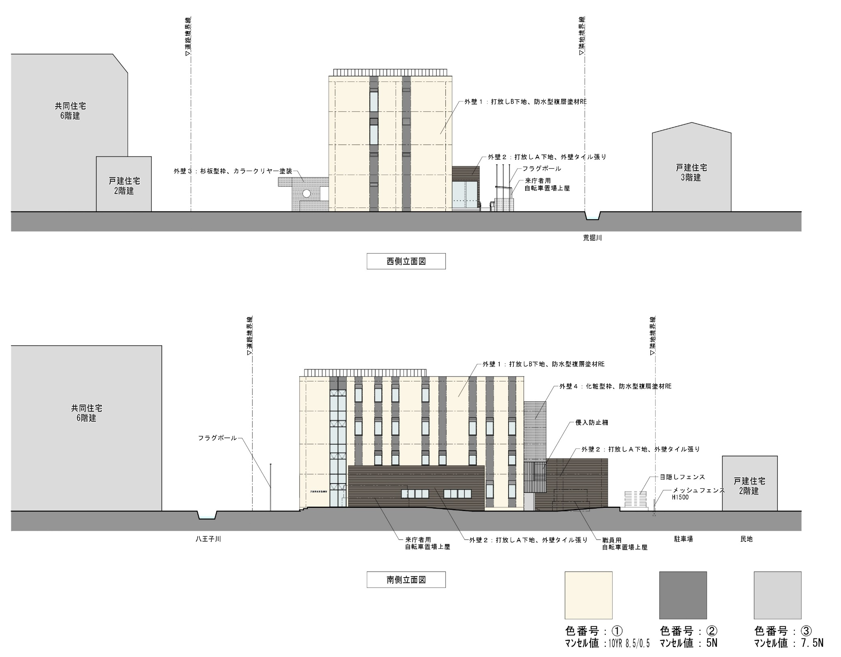
令和７年度第１回公共事業アドバイス部会
【景観審議会】
アドバイスへの対応② ～外観検討～
背景となる明るい青空や、近隣光明公園からの連続した緑を意識して、アイボリー系や茶系を外壁の配色とすることで、五月山などの自然景観や周辺の緑と調和した施設となるよう配慮します。
【大阪府池田保健所新築工事】 株式会社相和技術研究所

Slide 9
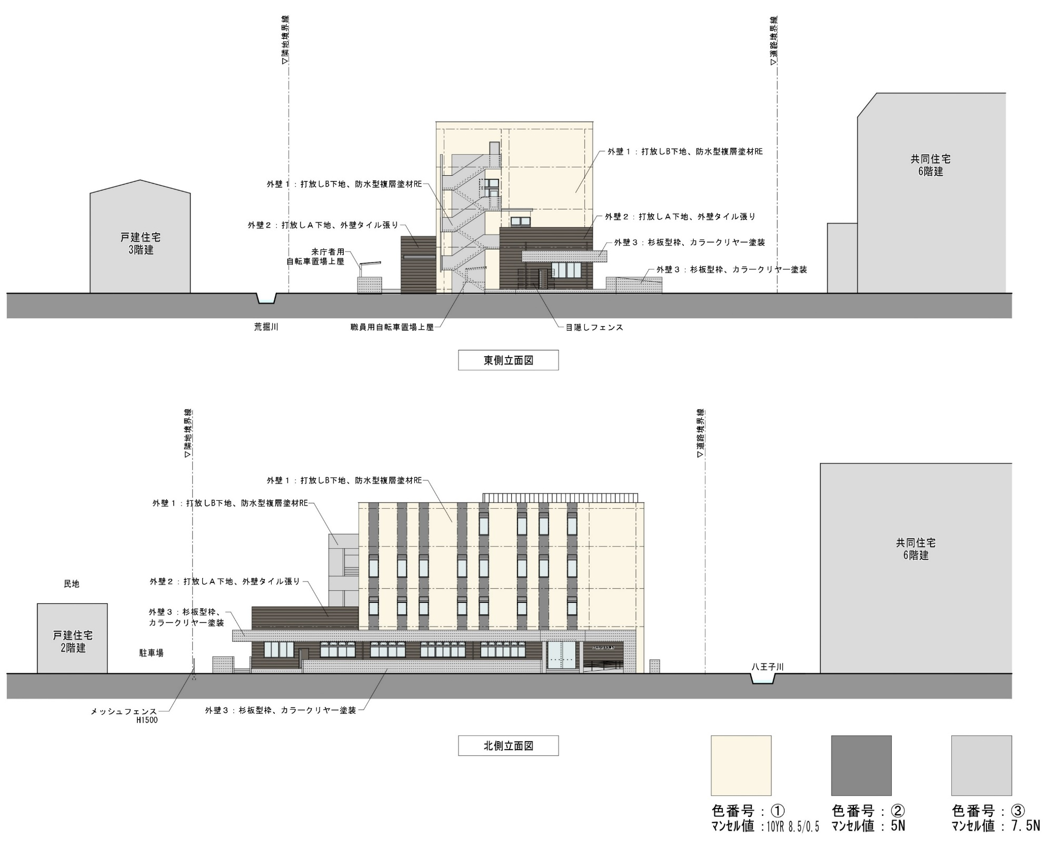
令和７年度第１回公共事業アドバイス部会
【景観審議会】
アドバイスへの対応② ～外観検討～
背景となる明るい青空や、近隣光明公園からの連続した緑を意識して、アイボリー系や茶系を外壁の配色とすることで、五月山などの自然景観や周辺の緑と調和した施設となるよう配慮します。
【大阪府池田保健所新築工事】 株式会社相和技術研究所
9

Slide 10
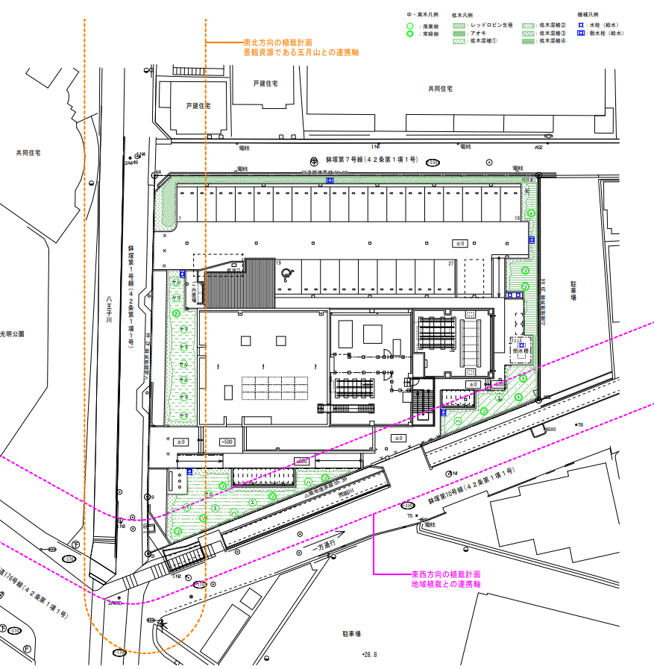
令和７年度第１回公共事業アドバイス部会
【景観審議会】
アドバイスへの対応② ～植栽計画～
・既存高木の保存を計画していましたが、再度既存樹木を調査した結果、健全性にも疑わしい面があり、撤去の方向で進めることになりました。
災害時に業務継続が必要となる施設であるため、
災害時（台風等）に倒木の危険性を回避
することを優先し、既存樹木は全て伐採とし、既存緑地と同等となるよう近隣公園や周囲の植栽の樹種を調査し四季を通じて楽しめる外構空間の創出や維持管理のしやすさなども考慮し、植栽計画を行います。
・南北軸方向は、山並みと周辺の植栽と併せた『緑の軸』となるように植栽計画するほか、東西軸方向を光明公園から続く緑を意識した植栽計画とします。
・交差点の交通安全の確保のため、植樹できるのは低木になると考えています。
【大阪府池田保健所新築工事】 株式会社相和技術研究所

Slide 11
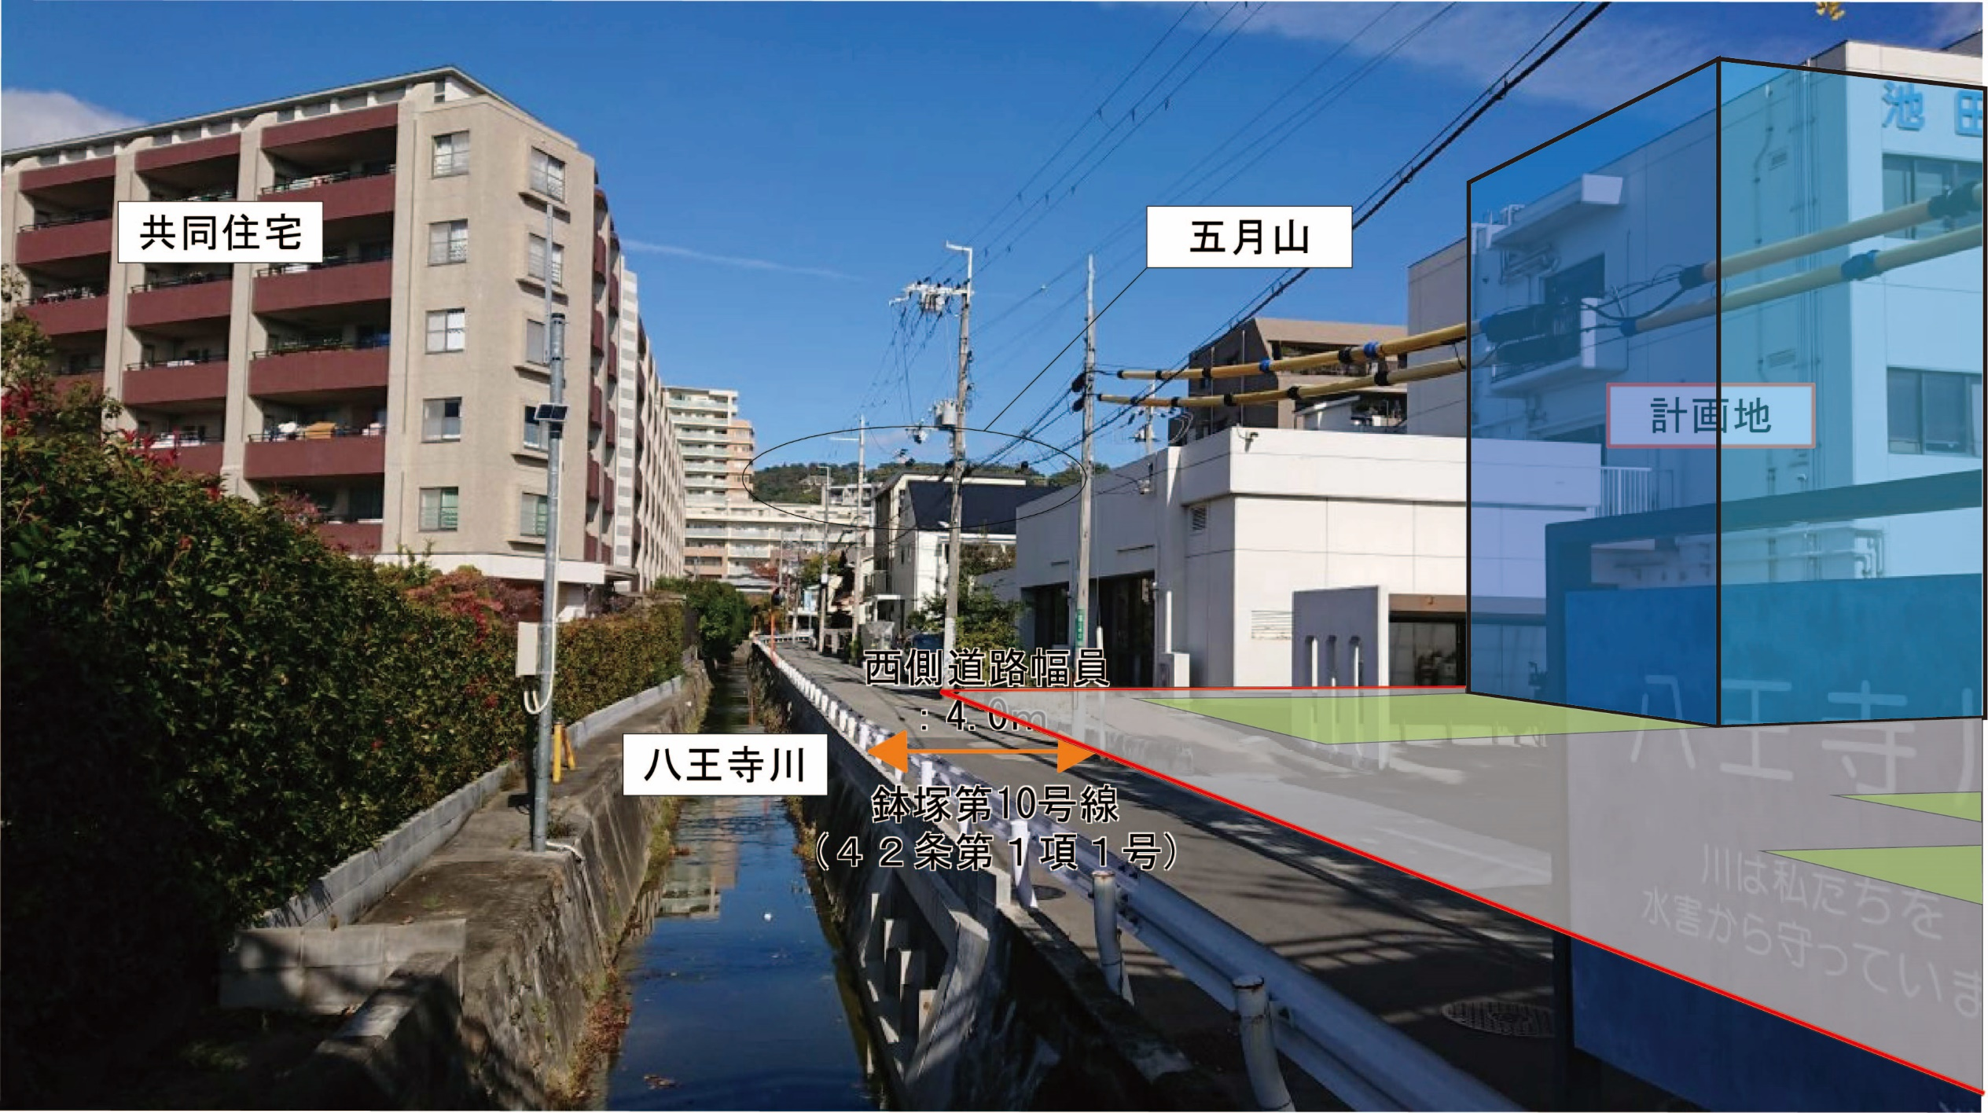
令和７年度第１回公共事業アドバイス部会
【景観審議会】
視点場からのボリューム感① ～計画地西側道路、八王寺川沿いからの視点～
【大阪府池田保健所新築工事】 株式会社相和技術研究所

Slide 12
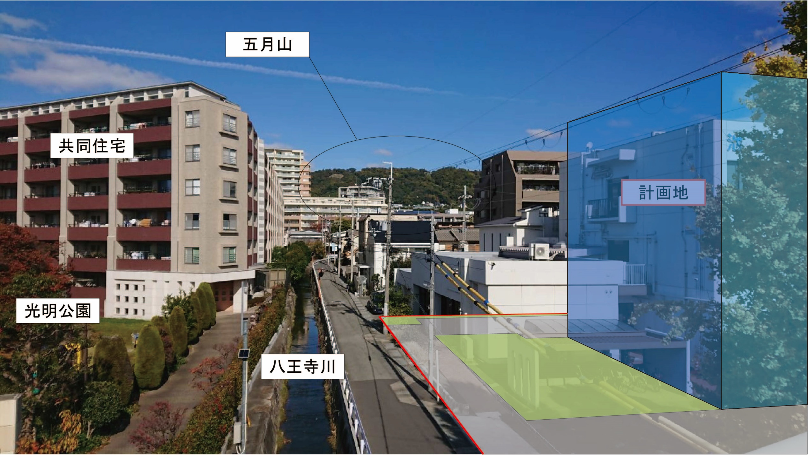
令和７年度第１回公共事業アドバイス部会
【景観審議会】
視点場からのボリューム感② ～歩道橋からの視点～
【大阪府池田保健所新築工事】 株式会社相和技術研究所

Slide 13
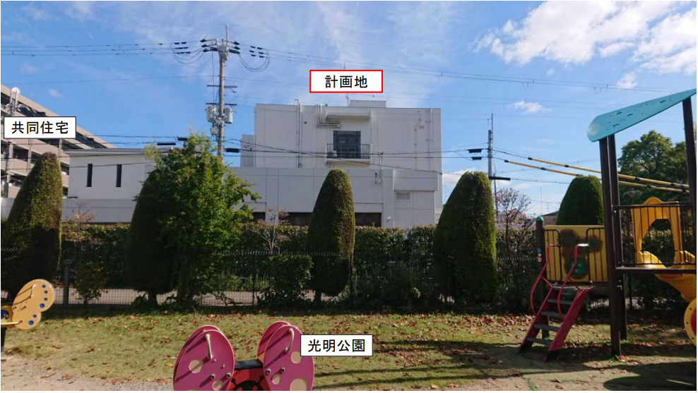
令和７年度第１回公共事業アドバイス部会
【景観審議会】
視点場からのボリューム感③ ～近隣公園からの視点～
【大阪府池田保健所新築工事】 株式会社相和技術研究所

